Slide 1
IZMAKSU UN IEGUVUMU ANALĪZES
SAGATAVOŠANAS METODIKA
Darbības programmas «Izaugsme un nodarbinātība» specifiskā atbalsta mērķa
2.2.1. «"Nodrošināt publisko datu atkalizmantošanas pieaugumu
un efektīvu publiskās pārvaldes un privātā sektora mijiedarbību"» projektiem
2016

Slide 2
SATURS
Izmantotie saīsinājumi 3
IIA izstrādes procesā izmantojamie dokumenti 4
IIA metodikas mērķis 5
IIA veikšanas pamatprincipi 6
1. IIA izstrādes uzdevumi 7
1.1. Projekta identifikācija un projekta ieviešanas alternatīvas 9
1.2. Finanšu analīze 14
1.3. Sociālekonomiskā analīze 16
1.4. Risku un jutīguma analīze 19
2. IIA izstrādes forma un tās saturs 27
2.1. 1.grupa – darba lapas 30
2.2. 2.grupa - aprēķinu, rezultātu un kontroles lapas 35
2.3. 3.grupa - PIV lapas 37
3. IIA ziņojums 39

Slide 3
IZMANTOTIE SAĪSINĀJUMI
AL – aprēķinu lapa
B/C – ieguvumu un izmaksu attiecība
DL – darba lapa
DP – darbības programma
ES – Eiropas Savienība
ENPV – ekonomiskā neto pašreizējā vērtība
ERR – ekonomiskā ienesīguma norma
FNPVc – finansiālais investīciju neto tagadnes ienesīgums
FNPVk – finansiālais kapitāla neto tagadnes ienesīgums
FRRc – finanšu iekšējā investīciju peļņas norma
FRRk – finanšu iekšējā kapitāla peļņas norma
IIA – izmaksu un ieguvumu analīze
IIN – iedzīvotāju ienākumu nodoklis
IKP – iekšzemes kopprodukts
MK – Ministru kabinets
MK noteikumi Nr.653 – Ministru kabineta 2015.gada 17.novembra noteikumi Nr.653 «Darbības programmas «Izaugsme un nodarbinātība» 2.2.1. specifiskā atbalsta mērķa «Nodrošināt publisko datu atkalizmantošanas pieaugumu un efektīvu publiskās pārvaldes un privātā sektora mijiedarbību» 2.2.1.1. pasākuma «Centralizētu publiskās pārvaldes IKT platformu izveide, publiskās pārvaldes procesu optimizēšana un attīstība» īstenošanas noteikumi»
MK noteikumi Nr.151 – Ministru kabineta 2016.gada 8.marta noteikumi Nr.151 «Darbības programmas «Izaugsme un nodarbinātība» 2.2.1. specifiskā atbalsta mērķa «Nodrošināt publisko datu atkalizmantošanas pieaugumu un efektīvu publiskās pārvaldes un privātā sektora mijiedarbību» 2.2.1.2. pasākuma «Kultūras mantojuma digitalizācija» īstenošanas noteikumi»
MS – Microsoft
RL – rezultātu lapa
PIV – projekta iesnieguma veidlapa
PVN – pievienotās vērtības nodoklis
Pasākums 2.2.1.1. – pasākums «Centralizētu publiskās pārvaldes IKT platformu izveide, publiskās pārvaldes procesu optimizēšana un attīstība»
Pasākums 2.2.1.2. – pasākums «Kultūras mantojuma digitalizācija»

Slide 4
IIA IZSTRĀDES PROCESĀ IZMANTOJAMIE DOKUMENTI
Ministru kabineta 2014.gada 16.decembra noteikumi Nr.784 "Kārtība, kādā Eiropas Savienības struktūrfondu un Kohēzijas fonda vadībā iesaistītās institūcijas nodrošina plānošanas dokumentu sagatavošanu un šo fondu ieviešanu 2014.–2020.gada plānošanas periodā".
Pieejams: http://likumi.lv/doc.php?id=271368
Guide to Cost-Benefit Analysis of Investment Projects Economic appraisal tool for Cohesion Policy 2014-2020.
Pieejams: http://ec.europa.eu/regional_policy/sources/docgener/studies/pdf/cba_guide.pdf
Ministru kabineta 2015.gada 17.novembra noteikumi Nr.653 "Darbības programmas "Izaugsme un nodarbinātība" 2.2.1. specifiskā atbalsta mērķa "Nodrošināt publisko datu atkalizmantošanas pieaugumu un efektīvu publiskās pārvaldes un privātā sektora mijiedarbību" 2.2.1.1. pasākuma "Centralizētu publiskās pārvaldes IKT platformu izveide, publiskās pārvaldes procesu optimizēšana un attīstība" īstenošanas noteikumi".
Pieejams: http://likumi.lv/ta/id/278255
Ministru kabineta 2016.gada 8.marta noteikumi Nr.151 "Darbības programmas "Izaugsme un nodarbinātība" 2.2.1. specifiskā atbalsta mērķa "Nodrošināt publisko datu atkalizmantošanas pieaugumu un efektīvu publiskās pārvaldes un privātā sektora mijiedarbību" 2.2.1.2. pasākuma "Kultūras mantojuma digitalizācija" īstenošanas noteikumi".
Pieejams: http://likumi.lv/ta/id/281110
Pasākums
2.2.1.1.
Pasākums
2.2.1.2.

Slide 5
IIA METODIKAS MĒRĶIS
IIA metodikas mērķis ir atvieglot pasākuma 2.2.1.1. un pasākuma 2.2.1.2. projektu iesniedzējiem IIA sagatavošanu un PIV aizpildīšanu.
IIA veikšanai ir izveidots automatizēts matemātiskais modelis Microsoft Excel formātā, kurā, ievadot projekta finanšu informāciju, var iegūt:
prognozi par projekta neto naudas plūsmu, kas ļauj noteikt, vai kādā no projekta dzīves cikla gadiem ir ieplānots atbilstošs finansējums;
prognozi par projekta lietderīgumu;
kontroles iespējas par pasākuma 2.2.1.1. un pasākuma 2.2.1.2. izmaksu ierobežojumu nosacījumu izpildi un obligāto ieguvumu izpildi;
rezultātu datu kopu, kuru var izmantot PIV 4. pielikuma «Projekta izmaksu efektivitātes novērtēšana» aizpildīšanai.

Slide 6
IIA VEIKŠANAS PAMATPRINCIPI
IIA sastāv no analīzes sadaļas un ziņojuma sadaļas (brīvā formā (43.slaids))
Analīzes sadaļai ir četras galvenās daļas:
Projekta ieviešanas alternatīvu analīze;
Finanšu analīze;
Sociālekonomiskā (ekonomiskā) analīze;
Riska un jutīguma analīze.
IIA jāveic, sagatavojot projekta iesniegumu.
IIA ļauj projekta iesniedzējam pilnīgāk un objektīvāk izvērtēt projekta īstenošanas iespējas, nepieciešamo finansējumu un iespējamos projekta rezultātus, tādējādi palīdzot efektīvāk plānot projekta budžetu un pamatot projekta nepieciešamību.
IIA galvenokārt tiek apskatīti divi izmaksu un ieguvumu veidi:
Finansiālās izmaksas un ieguvumi – projekta dzīves ciklā plānotās investīciju un darbības izmaksas, kā arī paredzamie ieņēmumi;
Ekonomiskās izmaksas un ieguvumi – projekta dzīves ciklā plānotās izmaksas un ieguvumu gan tiešajiem, gan netiešajiem projekta labuma saņēmējiem, tai skaitā sabiedrībai kopumā.
IIA veic atbilstoši MK noteikumiem Nr.653 un MK noteikumiem Nr.151, ievērojot, ka projekta kopējie ieguvumi un ietaupījumi ir lielāki par projekta investīciju un darbības izmaksām visā projekta pārskata periodā (projekta dzīves ciklā). IIA ietvaros obligāti jāveic finanšu analīzi un ekonomisko analīzi. Riska novērtējuma un jutīguma analīze nav obligāta.

Slide 7
1.IIA IZSTRĀDES UZDEVUMI

Slide 8
IIA DEFINĪCIJA UN MĒRĶI
Definīcija
IIA ir publiskā sektora investīciju projektu analīzes metode, kur projekta izmaksas un ieguvumi tiek aprēķināti naudas
izteiksmē fiksētā laika periodā un tiek salīdzināta ieguvumu un izmaksu diskontētās naudas plūsma.
Mērķi:
Labākās iespējamās alternatīvas izvēle;
Izmaksu un finanšu resursu apzināšana projekta īstenošanai;
Projekta ietekme uz īstenošanas teritoriju un mērķa grupām (ekonomiskie ieguvumi un izmaksas);
Projekta jutīgums un riski, to finansiālā un ekonomiskā ietekme.
IIA pamatprincipi:
Projektiem, kam jāizstrādā IIA, jābūt ar pozitīvu ekonomisko atdevi un jāveicina ES reģionālās politikas mērķu sasniegšanu;
Projektiem ir jānodrošina finanšu ilgtspēja (projekta finansiālā noturība) pēc ES līdzfinansējuma saņemšanas;
Projektiem ir jāpamato ES līdzfinansējuma nepieciešamība;
Jāaprēķina projekta investīciju finansiālais ienesīgums un kapitāla finansiālais ienesīgums;
IIA izmantojamā projekta alternatīvu finanšu analīzes veikšanas metode ir papildus izmaksu metode (incremental method), kas salīdzina dažādu projekta ieviešanas alternatīvu naudas plūsmas;
Projekta finanšu un ekonomiskajā analīzē izmanto diskontētās naudas plūsmas metodi.

Slide 9
1.1.
PROJEKTA IDENTIFIKĀCIJA UN PROJEKTA IEVIEŠANAS ALTERNATĪVAS

Slide 10
PROJEKTA IEVIEŠANAS ALTERNATĪVU ANALĪZE
Projekta iznākumu un ietekmes definēšana
Projekta identificēšana
Projekta īstenošanas alternatīvu apzināšana
Projekta ieviešanas alternatīvu analīze nepieciešama, lai izvēlētos optimālāko un efektīvāko plānotā projekta, kas paredz identificētās vajadzības vai problēmas risināšanu, ieviešanas scenāriju.
Šis IIA posms sastāv no trim soļiem:

Slide 11
Projekta identifikācija un PROJEKTA IEVIEŠANAS ALTERNATĪVAS
PROBLĒMA ir šķērslis, kas neļauj sasniegt vēlamo situāciju/rezultātu; neatbilstība starp lietu pašreizējo un vēlamo stāvokli.
Izvērtējot esošo situāciju un svarīgākās attīstības tendences saistībā ar konkrēto projekta ieceri, identificē konkrētas problēmas. Problēmas identificē, organizējot projektu darba grupu sanāksmes. Svarīgi, ka tiek iesaistīti visi pārvalžu, domes nodaļu vadītāji. Problēmas identificēšana, definēšana un paskaidrošana ietver: problēmas konstatēšanu, ietekmējošo apstākļu noskaidrošanu, iespējamo grūtību noteikšanu, problēmas galveno jautājumu noteikšanu, problēmas analizēšanu, apkopojot faktus un informāciju par iespējamo problēmu cēloņiem.
Jāņem vērā:
Pamatojama mērķa grupas problēmsituācija, nevis pašvaldības problēmsituācija, ja vien tās darbinieki nav projekta mērķa grupa;
Ieteicams problēmas aktualitātes pamatojumu sākt ar vispārīgu situācijas aprakstu Latvijā, tālāk aprakstīt situāciju reģionā, līdz nonākam līdz padziļinātai analīzei pašvaldībā;
Problēmas apraksts faktiski ir vienīgā vieta projekta iesniegumā, kurā iespējams pārliecināt vērtētājus par projekta nozīmīgumu;
Nepieciešams izvēlēties problēmu, kuras atrisināšana iespējama projekta ietvaros un tam būs pieejami nepieciešamie resursi - laiks, cilvēkresursi, finanses;
Izmantojiet statistiku, var atsaukties uz pētījumiem un sniegt informāciju par to, kas līdz šim darīts šajā problēmsituācijā.

Slide 12
Projekta mērķu definēšana
Mērķis izriet no definētās problēmas. Definējot projekta mērķus, jāievēro:
Mērķim ir jābūt atbilstošiem MK noteikumiem Nr.653 un MK noteikumiem Nr.151;
Mērķim jābūt – īsam, konkrētam un problēmai atbilstošam;
Projekta vispārīgajam ilgtermiņa mērķim jāatspoguļo to, KĀ projekta iesniedzējs vēlas ietekmēt sabiedrību, tās daļu (sociālekonomiskie ieguvumi);
Projekta tiešais mērķis parāda to, KO tieši projekta iesniedzējs ir iecerējis sasniegt konkrētajā projektā;
Formulējot mērķus, izmantojiet atslēgas vārdus (sekmēt, rosināt, veicināt, uzlabot, ietekmēt...).
Projekta uzdevumi
Projekta uzdevumi nosaka, kas konkrēti tiks paveikts projekta ietvaros, lai tuvinātos izvirzītajam mērķim;
Projekta uzdevumiem jābūt konkrētiem; ar precīzi formulētu paredzamo galarezultātu; izpildāmiem konkrētā laikposmā;
Uzdevumi pierāda, ka jums ir pilnīgi skaidrs, ko jūs gribat panākt, un ka jums ir kritēriji, pēc kuriem novērtēt rezultātus;
Tieši no projekta uzdevumu formulējuma atkarīga finansētāja izpratne par jūsu projekta saturu un apjomu;
Uzdevumu formulējumā ieteicams lietot konkrētus kvantitatīvus un kvalitatīvus lielumus.

Slide 13
Projekta loģiskās plānošanas metode
Loģiskās plānošanas matrica atbild uz šādiem jautājumiem:
Kādus mērķus projektā paredzēts sasniegt?
Kādā veidā plānots sasniegt rezultātus?
Kādi riska faktori var ietekmēt projekta mērķa sasniegšanu?
Kā varēs novērtēt projekta gaitā sasniegtos mērķus?
Kādi informācijas avoti nepieciešami projekta izvērtēšanai?
Kādi resursi (cilvēkresursi, finanses, materiāltehniskais nodrošinājums) nepieciešami projekta ieviešanai?
Jānorāda objektīvi pārbaudāmi indikatori, kas ir izmērāmi rādītāji un kas atspoguļo to, vai projekta mērķi ir sasniegti ikvienā projekta pakāpē un, vai tie ir sasniegti noteiktajā laikā.

Slide 14
1.2.
FINANŠU ANALĪZE

Slide 15
FINANŠU ANALĪZE
Finanšu analīze sastāv no četriem soļiem, kuru mērķis ir izvērtēt, vai pieejamie finanšu resursi būs pietiekami, lai segtu projekta izmaksas tā ieviešanas un uzturēšanas fāzēs:
Metodes un pieņēmumu definēšana finanšu analīzes veikšanai un plānotās naudas plūsmas sastādīšana;
Projektu finanšu darbības rādītāju aprēķināšana;
Projekta finansējuma deficīta likmes aprēķināšana;
Projekta finansiālā noturīguma analīze.
Finanšu analīzes mērķis ir noteikt projekta finansiālo ienesīgumu, ja tāds ir paredzams, projekta finansēšanas iespējas, kā arī ES līdzfinansējuma apjomu.
Galvenie rādītāji:
FNPVc | <0 | Ja rādītāja vērtība ir nulle, projekta ieņēmumu tagadnes vērtība ir vienāda ar projekta izmaksu tagadnes vērtību un tīrie ieņēmumi sedz investīcijas izmaksas. Parasti ES fondu projektiem šis rādītājs ir negatīvs, ja tas ir pozitīvs, tam iespējams nav nepieciešams ES līdzfinansējums vai nepieciešams mazākā apmērā.
FRRc | <finansiālā diskonta likme (4%) | Rādītājs parāda projekta ieņēmumu iespējamību segt investīcijas un darbības izmaksas, aprēķinot investīciju ienesīguma likmi (procentuālā izteiksmē). Ja FRRc ir lielāks par aprēķinos izmantoto diskonta likmi, tad projektam ir pietiekami ieņēmumi, lai segtu investīcijas un darbības izmaksas, un iespējams, ES līdzfinansējums nav nepieciešams vai nepieciešams mazākā apmērā. Otrs gadījums, kad FRRc var būt lielāks par aprēķinos izmantoto diskonta likmi, ir, kad projekta nediskontēto un diskontēto naudas plūsmu summa ir negatīva. Gadījumos, kad nediskontēto un diskontēto naudas plūsmu summa ir nulle (vai tuvu nullei, t.i. izmaksas tiek nosegtas ar ieņēmumiem), FRRc ir mazāks par aprēķinos izmantoto diskonta likmi.
FNPVk | >0 | Rādītājs ir nulle vai lielāks par nulli ieņēmumus gūstošiem projektiem, un tas nozīmē ka projekta iesniedzēja paša finansējums ir ieņēmumus nesošs un spēj segt darbības izmaksas.
FRRk | >finansiālā diskonta likme (4%) | Norāda uz projekta ieguldījumu finansiālo ienesīgumu

Slide 16
1.3.
SOCIĀLEKONOMISKĀ ANALĪZE

Slide 17
SOCIĀLEKONOMISKĀ ANALĪZE
Kopumā sociālekonomisko analīzi var iedalīt trīs soļos:
Finanšu aprēķinu fiskālās korekcijas (PVN no investīciju izmaksām bez darbaspēka izmaksām, IIN no darba spēka izmaksām);
Ārējo faktoru (netiešo ekonomisko ieguvumu un izmaksu) novērtēšana un iekļaušana aprēķinos (ERR);
Projekta kopējās ekonomiskās atdeves novērtēšana (ENPV, ERR, B/C).
Galvenie rādītāji:
ENPV | >0 | Projektam ir jābūt pozitīvai pašreizējai vērtībai.
ERR | >sociālā diskonta likme (5%)* | Ja ERR ir lielāka par sociālo diskonta likmi, tad projekts ir ekonomiski izdevīgs sabiedrībai.
B/C | >1 | Ja rādītājs ir lielāks par 1, tad projekta laikā radītie ieņēmumi un ieguvumi (finansiālie un sociālekonomiskie) pārsniedz izmaksas un zaudējumus (finansiālos un sociālekonomiskos).

Slide 18
SOCIĀLEKONOMISKĀ ANALĪZE - IEGUVUMI
Tabulā ir minēti piemēri sociālekonomiskajiem ieguvumiem.
Sociālekonomiskie ieguvumi (ietekmes rādītāji) ir jāizsaka naudas izteiksmē, lai varētu tos iekļaut IIA!
Kas ir sociālekonomiskie ieguvumi?
Projekta sociālekonomiskie ieguvumi ‐ ieguvumi, kas rodas projekta sociālekonomiskās ietekmes rezultātā
Par sociālekonomiskiem ieguvumiem nevar uzskatīt projekta dzīves cikla laikā radušos darbības izmaksu ietaupījumus, kas attiecas tieši uz projekta darbības nodrošināšanu
Sociālekonomisko ieguvumu piemēri:
– ieguvumi, kas rodas, samazinoties ceļu satiksmes negadījumu skaitam, satiksmes loģistikai;
– ieguvumi no iedzīvotāju veselības uzlabošanās;
– ieguvumi no izglītojamo un izglītoto skaita palielinājuma;
– ieguvumi no tūrisma plūsmas piesaistīšanas;
– ieguvumi no dzīvojamās vides kvalitātes uzlabošanas;
– ieguvumi no vides piesārņojuma mazināšanās;
– ieguvumi no ekonomiski aktīvo iedzīvotāju iekļaušanas darba tirgū.
Citu ieguvumu piemēri (projekta uzturēšanas izmaksu ietaupījumi):
– projekta uzturēšanai nepieciešamie līdzekļi projekta dzīves ciklā;
– kas nodrošinās projekta uzturēšanu, vai būs ietaupījumi vai papildus izmaksas?

Slide 19
1.4.
RISKU UN JUTĪGUMA ANALĪZE

Slide 20
RISKU UN JUTīGUMA ANALĪZE (nav obligāta)
Jutīguma un risku analīzes posms ietver šādus soļus:
Jutīguma analīze;
Risku analīze.
Jutīguma analīze
Lai veiktu projekta stabilitātes izpēti un noskaidrotu projekta sasniedzamo rezultātu atkarību (jutīgumu) no ietekmējošo parametru svārstībām un to iespējamām izmaiņām, tiek izmantota jutīguma analīze. Tās mērķis ir noteikt projekta kritiskos mainīgos.
Jutīguma analīzes posms ietver šādus soļus:
Mainīgo identifikācija;
Savstarpēji saistīto mainīgo izslēgšana;
Elastīguma analīze;
Kritisko mainīgo izvēle;
Scenāriju analīze.

Slide 21
JUTĪGUMA ANALĪZE - MAINĪGO IDENTIFIKĀCIJA
Šajā IIA jutīguma analīzes solī jāidentificē visi svarīgākie mainīgie lielumi un pieņēmumi, kas var ietekmēt projekta sasniedzamos rezultātus, sagrupējot tos atbilstošās klasifikācijas kategorijās.
Mainīgo kategorija | Mainīgo piemēri
Projekta parametri | Diskonta likme, projekta dzīves cikls.
Cenu dinamika | Cenu indeksi (patēriņa cenu indekss, IKP deflators, kopējā pamatkapitāla veidošanas deflators), cenu indeksu pieaugums, izmaiņas preču un pakalpojumu cenās.
Pieprasījuma dati | Iedzīvotāju skaits apkārtnē, demogrāfiskā pieauguma likme, satiksmes intensitāte, mašīnu skaits, pasažieru plūsma, gājēju plūsma.
Investīciju izmaksas | Celtniecības ilgums (termiņu nokavēšana), darba ražīgums, stundas produktivitāte, darba algas pieaugums, transporta izmaksas, celtniecības materiālu cenas.
Ekspluatācijas cenas | Izejmateriālu cenas, enerģijas patēriņš, izmantoto materiālu apjoms, energoresursu (elektroenerģijas, gāzes, degvielas) cenas.
Uzturēšanas izmaksu kvantitatīvi parametri | Specifiskais enerģijas, citu preču un pakalpojumu patēriņš, nodarbināto cilvēku skaits.
Grāmatvedības cenas | Tirgus cenu konvertēšanas koeficienti (pielietoti, lai vispārējās tirgus cenas pārvērstu grāmatvedības cenās, kas atspoguļotu preces ekonomiskās izmaksas mikroekonomiskajā līmenī), laika vērtība.
Izmaksu un ieguvumu kvantitatīvi parametri | Izmantojamā platība, pievienotā vērtība vienam ceļa kilometram.
Savstarpēji saistīto mainīgo izslēgšana
Identificējot mainīgos, jāpārbauda un jāizslēdz savstarpēji saistīto mainīgo izmantošana projekta aprēķinos, jo tie izraisa dubultu kalkulāciju un var sagrozīt projekta sasniedzamos rezultātus. Izmantojot projekta pieņēmumos prognozes darba ražīgumam un vispārējam ražīgumam, pēdējais jau iekļauj sevī pirmo mainīgo. Tādēļ jācenšas izmantot pēc iespējas neatkarīgus mainīgos, aprēķinos izslēdzot mazāk nozīmīgu mainīgo.

Slide 22
JUTĪGUMA ANALĪZE – ELASTĪGUMA ANALĪZE
Elastīguma analīzē procentuāli izmaina izvēlētos projekta mainīgos un novēro, kā tādējādi mainās finanšu un ekonomiskās darbības rādītāji.
Jutīgo mainīgo atlase | Mainīgos elastīguma analīzei (elasticity analysis) izvēlas projekta iesniedzējs, pamatojot savu izvēli, ņemot vērā projekta nozares specifiku un attīstības tendences vai veicot kvalitatīvu analīzi, vadoties pēc mainīgo elastības pakāpes, novirzot tālākai analīzei mainīgos ar augstu vai vidēju elastību pārbaudei. Ja pastāv šaubas par mainīgo jutīgumu, var veikt elastīguma analīzi visiem projektā ietvertajiem mainīgajiem.
Jutīguma definēšana | Par jutīgiem uzskata tos mainīgos, kuru izmaiņas visvairāk ietekmē šādus attiecīgā projekta rādītājus: FNPVc; FRRc ;ENPV; ERR; B/C. Robežas jutīguma noteikšanai metodikas ietvaros nav stingri definētas. Katra projekta ietvaros jāizvērtē un jānosaka jutīgie mainīgie atbilstoši projekta specifikai (piemēram, izvēloties pāris jutīgākos, no visiem pārbaudītājiem mainīgajiem).
Jutīguma pārbaude | Procentuāli mainot katra izvēlētā mainīgā vērtību, katrā mainīgā gadījumā ir attiecīgi jāpārrēķina: finanšu un ekonomiskā naudas plūsma; FNPVc; FRRc; ENPV; ERR; B/C. Lai veiktu elastīguma analīzi var tikt izmantota MS Excel iebūvētā komanda Table zem izvēlnes Data, vai Data izvēlne „What if analysis”. Šo datu tabulu komandu ar vienu mainīgo pielieto, lai varētu analizēt, kā kāda lieluma maiņa var ietekmēt aprēķinu rezultātus.
Jutīguma rezultātu apkopošana | No jauna iegūtās projekta sasniedzamo rezultātu vērtības jāsalīdzina ar to sākotnējām vērtībām, izmaiņas (pozitīvas vai negatīvas) pierakstot kā novirzes. Δ_{Rādītāja_novirze}= (Rādītājs_{vērtība_pēc_mainīgā_izmaiņām/} Rādītājs_{sākotnējā_vērtība}) - 1 Elastības analīžu iegūtos rezultātus apkopo tabulā, atlasot un atzīmējot jutīgus mainīgos.
Jutīguma rezultātu attēlošana | Lai vizuāli identificētu izvēlēto mainīgo ietekmi uz projekta sasniedzamiem rezultātiem, jutīguma analīžu rezultātus var attēlot arī grafiski ar izanalizētā projekta rādītāja divdimensiju zīmējumiem vai diagrammu, kurā šī projekta rādītāja vērtību izmaiņu intervāli atkarībā no katra pārbaudītā mainīgā elastības pakāpes, atspoguļoti atsevišķajos dilstošā kartībā sagrupētajos horizontālajos stieņos. Šim nolūkam var tikt izmantota MS Excel iebūvētā komanda Chart (Bar) zem izvēlnes Insert.

Slide 23
JUTĪGUMA ANALĪZE - Kritisko mainīgo izvēle
Šajā IIA jutīguma analīzes solī jānosaka projekta kritiskie mainīgie.
Jutīgo mainīgo kritiskuma pārbaude | Ieteicams pārrēķināt projekta naudas plūsmu, izmainot katra jutīgā mainīgā vērtību par 15% no sākotnējās vērtības (pazeminot un paaugstinot). Tad katrā gadījumā apskata: FRRc; ENPV; ERR; B/C. Izdara secinājumus vai jutīgā mainīgā izmaiņas ir kritiskas projektam, ja: FRRc =< finanšu likme; ENPV =< 0; ERR =< r sociālā diskonta likme; B/C =< 1.
Kritisko mainīgo atlase | Kritiskos mainīgos no jutīgiem mainīgajiem izvēlas norādot izmantoto kritēriju to izvēlei – mainīgie, uz kuru izmaiņām projekta sasniedzamie rezultātu rādītāji ir visjutīgākie, vai kuru izmaiņas var padarīt projektu par nerealizējamu. Katram projektam jānosaka vismaz viens kritiskais mainīgais.
Pārslēgšanās punktu noteikšana | Kritiskiem mainīgajiem jānosaka pārslēgšanās punktus (switching value) – kritiskās mainīgo vērtības, pie kurām ENPV vērtība ir vienāda ar nulli. Lai noteiktu kritisko mainīgo pārslēgšanas punktus var tikt izmantota MS Excel iebūvētā komanda Goal Seek zem izvēlnes Tools.

Slide 24
RISKU ANALĪZE
Risku analīze tiek veikta, lai:
  identificētu būtiskos ar projekta īstenošanu saistītos riskus;
  novērtētu risku iestāšanās sekas;
  definētu risku vadības pasākumus.
  Risku analīze ietver:
  kritisko mainīgo iespējamo vērtību varbūtības sadalījuma noteikšanu;
  kritiskā mainīgā paredzamās vērtības noteikšanu;
  ENPV paredzamās vērtības noteikšanu;
  risku pārvaldības pasākumu definēšanu.

Slide 25
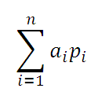
RISKU ANALĪZE
Kritisko mainīgo iespējamo vērtību varbūtības sadalījumu nosaka izmantojot:
Kvantitatīvo pieeju – vēsturisko datu pielietojums, statistisko metožu izmantošana
Kvalitatīvā pieeju – ekspertu vērtējums
 | Mainīgā izmaiņas | Varbūtības pakāpe
Kritiskais mainīgais | -15% | 5%
 | 0% | 70%
 | 15% | 25%
  Kritiskā mainīgā vērtību nosaka ar formulu
  a_{i} –mainīgā vērtības iespējamo izmaiņu lielums (procentos vai mainīgā absolūtā vērtība);
  p_{i} – atbilstošo mainīgā vērtības iespējamo izmaiņu iestāšanās varbūtība.
 | Mainīgā izmaiņas | Varbūtības pakāpe | Mainīgā paredzamā vērtība
Kritiskais mainīgais | -15% | 5% | +3,00%
 | 0% | 70%
 | +15% | 25%

Slide 26
RISKU ANALĪZE
Nākamais solis ir ENPV paredzamās vērtības noteikšana – tajā ENPV vērtība ir jānosaka pie aprēķinātās kritiskā mainīgā paredzamās vērtības
 | Mainīgā izmaiņas | Varbūtības pakāpe | Mainīgā paredzamā vērtība
Kritiskais mainīgais | -15% | 5% | +3,00% | ENPV paredzamā vērtība
 | 0% | 70%
 | +15% | 25%
  Risku pārvaldības pasākumu definēšana
  Jāraksturo risku pārvaldības pasākumi, ko plānots veikt projekta ietvaros, lai novērstu risku iestāšanos vai mazinātu to ietekmi.

Slide 27
2.IIA IZSTRĀDES FORMA UN TĀS SATURS

Slide 28
VISPĀRĪGA INFORMĀCIJA
IIA forma sastāv no 18 MS Excel izklājlapām.
No kurām:
1 (viena) lapa ir titullapa ar informatīvu saturu;
7 (septiņas) darba lapas – tās nepieciešams aizpildīt!
3 (trīs) aprēķinu lapas – tajās rezultāti ģenerējas no iepriekš darba lapās ievadītajiem datiem;
3 (trīs) rezultātu lapas – tajās tiek atspoguļoti galvenie rezultāti;
1 (viena) informatīva lapa (MK noteikumu ierobežojumu izpildes kontroles lapa);
4 (četras) lapas satur informāciju, kuru var kopēt uz projekta iesniegumu.
Jāņem vērā, ka šūnas, kuras nav nepieciešamas projekta informācijas ievadīšanai, ir aizsargātas, un rediģēt tās nav iespējams!
Aizpildot formas, īpaši jāpievērš uzmanību apzīmējumiem!
Lauku apzīmējumi ir vienādi visās lapās!

Slide 29
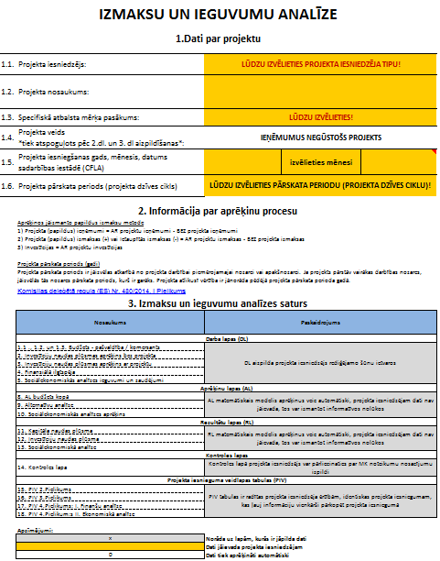
TITULLAPA
1.1. lauks – ierakstiet projekta iesniedzēju
1.2. lauks - ierakstiet projekta nosaukumu
1.3. lauks – izvēlieties SAM pasākumu, kura ietvaros tiek
gatavots projekts
1.5. lauks – norādiet projekta iesniegšanas gadu, mēnesi
un datumu
1.6. lauks – izvēlieties un norādiet atbilstošo projekta pārskata periodu (10-15 gadu) pēc projekta iesniedzēja pamatotiem ieskatiem
2. un 3. titullapas sadaļā ir atspoguļota skaidrojoša informācija. Projekta iesniedzējam informācija šajās sadaļās nav jāievada.

Slide 30
2.1.
1.grupa – darba lapas

Slide 31
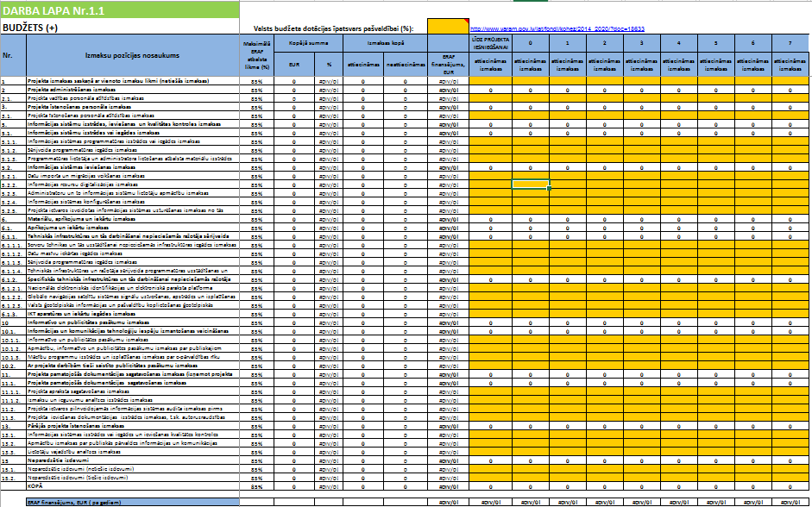
DL 1.1., 1.2. un 1.3. - BUDŽETS
Modelī paredzētas trīs DL projekta iesniedzēja (I) un sadarbības partneru (P) projekta budžeta atspoguļošanai.
Ja sadarbības partneri ir vairāki, sadarbības partneri ir jāsadala pa tipiem (tipi, uz kuriem attiecināmi vienādi nosacījumi), kuros jākonsolidē visi sadarbības partneri.
Var būt šādi projekta iesniedzēja un sadarbības partnera tipi:
tiešās pārvaldes iestādes (I;P);
pašvaldības (I;P);
valsts kapitālsabiedrības (I;P);
tiesu varas institūcijas (I;P);
biedrības (P).
Piemēram, ja:
projektā kā sadarbības partneri ir vairākas pašvaldības, katrai pašvaldībai jāizveido atsevišķa DL ar tās projekta daļas budžetu. Pašvaldību, kurām ir vienāda valsts budžeta dotācijas likme, budžetus konsolidē un atspoguļo DL 1.2. vai DL 1.3;
projektā kā sadarbības partneri ir vairākas tiešās pārvaldes iestādes, katrai iestādei izveido savu DL, kuras konsolidē vienā no DL - DL 1.2. vai DL 1.3 utt.
Lūdzam ņemt vērā:
DL aizpilda projekta budžeta informāciju atbilstoši plānotajam projekta īstenošanas periodam!
Izmaksu pozīcijas ir atspoguļotas atbilstoši projekta iesnieguma veidlapai. Jaunas izmaksu apakšpozīcijas izveidot nevar, tādēļ nepieciešamības gadījumā aizpildītājam atsevišķā DL vai atsevišķā datnē jāaprēķina izmaksu pozīcijas kopējā summa.
Ja projekta iesniedzējs vai sadarbības partneris ir pašvaldība, DL jānorāda valsts budžeta dotācijas apmērs atbilstoši VARAM tīmekļa vietnē norādītajam valsts budžeta dotācijas likmei.

Slide 32
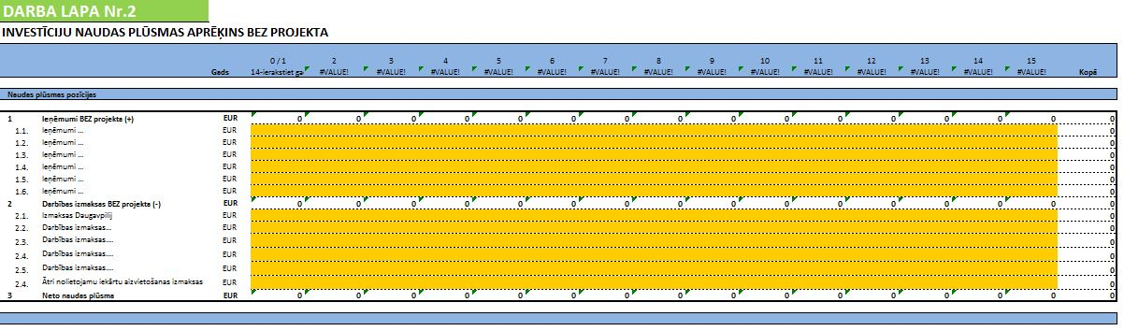
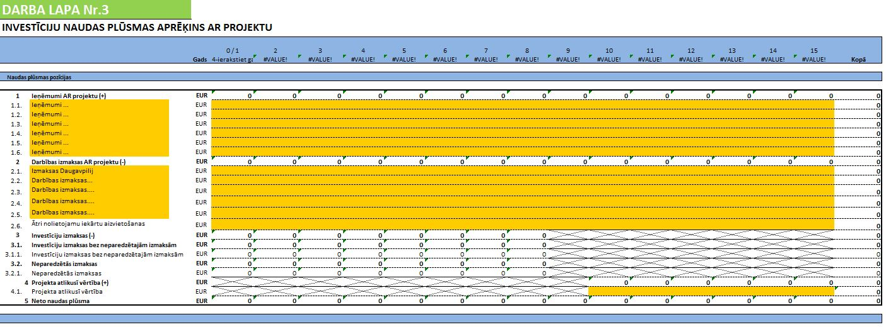
DL 2. DARBĪBAS IZMAKSU UN IEŅĒMUMU UN INVESTĪCIJU NAUDAS PLŪSMAS APRĒĶINS BEZ PROJEKTA
Naudas plūsma jāattēlo situācijai bez projekta.
Ja, piemēram, projektā ir plānoti ieņēmumi no pakalpojumiem, tad šajā DL iekļauj visus ieņēmumus un izmaksas (saistībā ar pakalpojumiem vai funkcijām, kas projekta ietvaros tiks uzlabotas), kas būtu, ja projekts netiktu īstenots. Darbības izmaksās norāda pilnīgi visas izmaksas, kas saistītas ar funkciju darbību nodrošināšanu!
Darbības izmaksas jānorāda ar mīnuss zīmi!
Ieņēmumu un darbības izmaksu pozīcijas lūdzam vispirms nodefinēt DL3.
DL 3. DARBĪBAS IZMAKSU UN IEŅĒMUMU UN INVESTĪCIJU NAUDAS PLŪSMAS APRĒĶINS AR PROJEKTU
Naudas plūsma jāattēlo situācijai ar projektu.
Šajā darba lapā papildus ir nepieciešams norādīt arī atlikušo vērtību, ja tāda tiek plānota (4.1. apakšpunkts)! Atlikušo vērtību norāda projekta dzīve cikla pēdējā gadā (lielākajā daļā gadījumā atlikusī vērtība ir nulle).

Slide 33
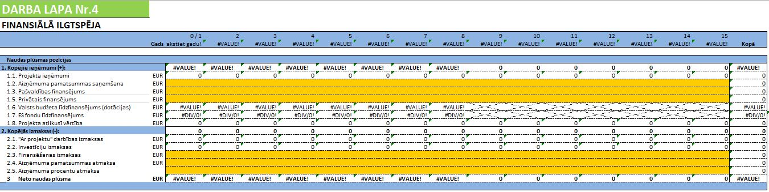
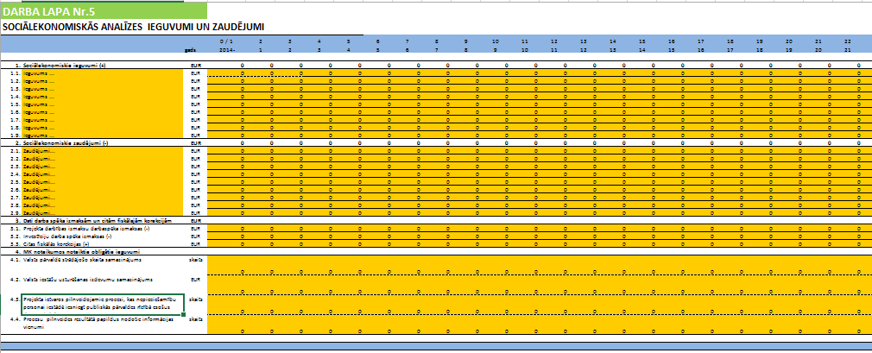
DL 4. FINANSIĀLĀ ILGTSPĒJA
Šajā DL atspoguļojas nepieciešamais finansējums un plānotās izmaksas katrā gadā. Ja neto naudas plūsma ir negatīva, jāieplāno atbilstošs finansējums kādā no naudas plūsmas ieņēmumu pozīcijām (piemēram, aizņēmums).
Šī DL projekta iesniedzējam palīdz identificēt finanšu līdzekļu nepieciešamību katrā projekta dzīves cikla gadā. Ja neto naudas plūsma ir negatīva, tas nozīmē, ka attiecīgajā gadā pietrūks finanšu līdzekļi.
DL 5. SOCIĀLEKONOMISKĀS ANALĪZES IEGUVUMI UN ZAUDĒJUMI
Jāaizpilda informācija par sociālekonomiskajiem ieguvumiem un zaudējumiem, kas izteikti naudas izteiksmē.
DL ietvaros ieguvumus un zaudējumus ir tikai jānosauc, detalizēts to apraksts ir jāsniedz IIA ziņojuma ietvaros (t.sk. PIV 4.pielikuma II sadaļas „Ekonomiskā analīze” 1.punktā)!
Jāaizpilda informācija par projekta darbības rezultātiem – iznākuma rādītājiem (4.sadaļa), kas palīdzēs kontrolēt minimālo rādītāju sasniegšanu.

Slide 34
2.2.
2.grupa - aprēķinu, rezultātu un kontroles lapas

Slide 35
APRĒĶINU LAPAS
Kopā ir trīs aprēķinu lapas:
AL 8. - BUDŽETS KOPĀ;
AL 9. - ALTERNATĪVU ANALĪZE;
AL 10. – SOCIĀLEKONOMISKĀS ANALĪZES APRĒĶINS.
Šajās lapās, izmantojot iepriekš ievadītos datus, automātiski tiek veikti aprēķini un iegūtie rezultāti tiek izmantoti turpmākajās (rezultātu) lapās.
Šajās lapā nav nepieciešams ievadīt papildus datus! Šīs lapas ir paredzētas kontroles vajadzībām.
REZULTĀTU LAPAS
Kopā ir trīs rezultātu lapas:
RL 11. - KAPITĀLA NAUDAS PLŪSMA;
RL 12. - INVESTĪCIJU NAUDAS PLŪSMA;
RL 13. - SOCIĀLEKONOMISKĀ ANALĪZE.
Arī šajās lapās, izmantojot iepriekš ievadītos datus, automātiski tiek veikti aprēķini un atspoguļoti rezultāti, kuri tālāk tiek izmantoti turpmākajās lapās.
Šajās lapā nav nepieciešams ievadīt papildus datus! Šīs lapas ir paredzēta kontroles vajadzībām.
KONTROLES LAPA
Kontroles lapā «Projekta izmaksu un citu būtisku nosacījumu kontroles lapa» tiek:
Veikta projekta izmaksu ierobežojumu kontrole, t.sk. atspoguļots brīdinājums, ja nav izpildīti nepieciešamie kritēriji;
Veikta obligāto ieguvumu kontroles izpilde.
Šī lapa ir paredzēta projekta iesniedzējam, lai varētu kontrolēt būtisku nosacījumu minimālo izpildi.

Slide 36
2.3.
3.grupa - PIV lapas

Slide 37
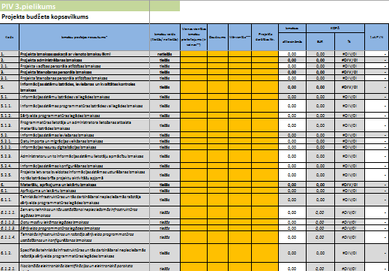
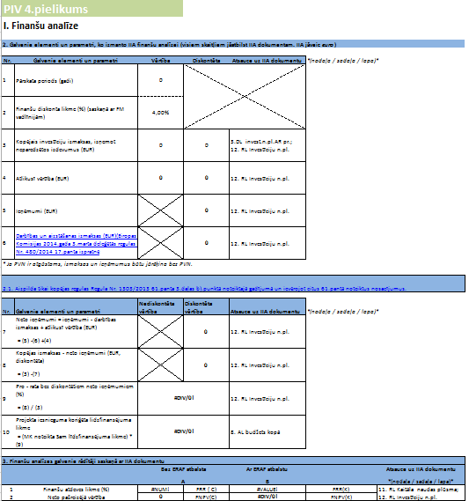
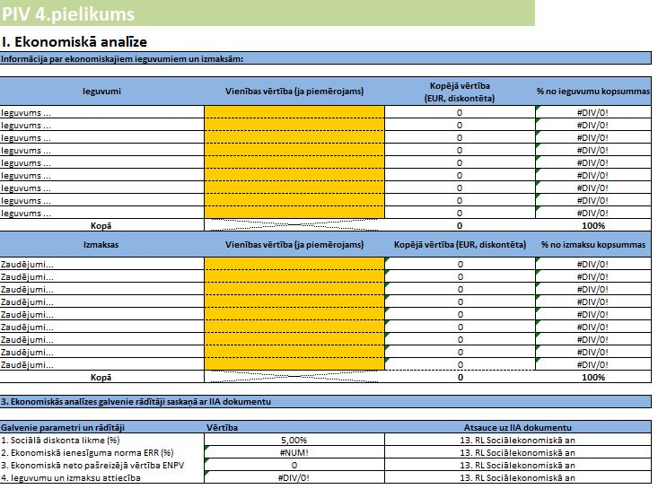
PIV LAPAS
PIV 2.pielikums - Finansēšanas plāns:
Šī lapa ir paredzēta, lai atspoguļotu rezultātus formā, kuru iespējams iekopēt projekta iesnieguma veidlapā.
PIV 3.pielikums - Projekta budžeta kopsavilkums:
Šajā lapā ievadiet projekta budžeta datus (ietonētos laukus);
Šī lapa ir paredzēta, lai atspoguļotu rezultātus formā, kuru iespējams iekopēt projekta iesnieguma veidlapā.
PIV 4.pielikums (1.daļa) - Finanšu analīze:
Šī lapa ir paredzēta, lai atspoguļotu rezultātus formā, kuru iespējams iekopēt projekta iesnieguma veidlapā.
PIV 4.pielikums (2.daļa) - Ekonomiskā analīze:
Šajā lapā ir nepieciešams detalizēt projekta ieguvumus un izmaksas;
Šī lapa ir paredzēta, lai atspoguļotu rezultātus formā, kuru iespējams iekopēt projekta iesnieguma veidlapā.

Slide 38
3. IIA ZIŅOJUMS

Slide 39
IIA ZIŅOJUMĀ IEKĻAUJAMĀ INFORMĀCIJA
IIA sagatavošana sastāv no divām daļām – (1) aprēķinu veikšana un (2) ziņojuma sagatavošana.
Ziņojumā (brīvā formā) ir jāsniedz vismaz šāda pamatinformācija:
Plānotā projekta raksturojums, projekta mērķi;
Esošās situācijas raksturojums;
Informācija par alternatīvām, to izvēles procesu, detalizēta informācija par izvēlēto alternatīvu;
Ar projektu saistītās veiktās priekšizpētes (ja tādas ir veiktas);
Finansiālo ieguvumu un zaudējumu raksturojums, aprēķinu gaitā iegūtu rezultātu detalizēts apraksts un aprēķinos izmantoto pieņēmumu raksturojums;
Sociālekonomisko ieguvumu un zaudējumu raksturojums, izvēles pamatojums, aprēķinu gaitā iegūtu rezultātu detalizēts apraksts un aprēķinos izmantoto pieņēmumu raksturojums;
Situācijas apraksts ar projektu / bez projekta;
Risku un jutīguma analīzes rezultātu apraksts.
IIA ziņojuma saturu ir nepieciešams papildināt arī ar citu atbilstošu un ar projektu saistītu informāciju, pēc projekta iesniedzēja ieskatiem!

